Slide 1

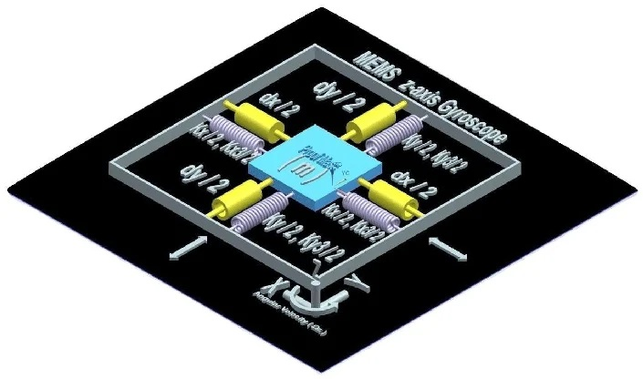
Модуль
МЭМС
Докладчик:
Тарасов И.А. – Начальник отдела Беспроводной связи.
МОСКВА
08.09.2025
Notes:
09

Slide 2
Цель и результаты выполнения Модуль «МЭМС»
Общие цели комплексного проекта:
МЭМС — устройства, объединяющие в себе взаимосвязанные механические и электрические компоненты микрометрических размеров. Компактное и удобное в использовании устройство для получения навигационных данных и позиционирования в пространстве.
Цели модуля:
Создание миниатюрного модуля для получения направления на устройстве. Получение данных по протоколу через USB.
Результат:
Получения готового изделия для внедрения в любую систему.
2

Slide 3
Модуль «МЭМС»
Позиционировании и навигация.
Описание:
Модуль «МЭМС» имеет:
3‑осевой магнитометр (измеряет магнитное поле по осям X, Y, Z);
3‑осевой гироскоп (фиксирует угловую скорость);
3‑осевой акселерометр (определяет ускорение и ориентацию относительно гравитации).
Где может быть использован:
Робототехника (навигация роботов).
Дроны и БПЛА (стабилизация курса).
Морская и наземная навигация (компасы для лодок, автомобилей).
Системы стабилизации камер и антенн.
IoT‑устройства с геолокацией.
3

Slide 4
Модуль «МЭМС»
Особые решения и преимущества:
Получения данных по уже готовому протоколу. (М-003)
Готовое решение для Одноплатного компьютера.
Подключение к уже готовому изделию по кабелю USB.
Отлаженное устройство готовое к работе.
Оптимальные размеры.
4

Slide 5
Модуль «МЭМС»
Параметры Модуль «МЭМС»
.
Пп. № | Наименование параметра, ед. изм. | Значение параметра
1 | Питание, В | 5
2 | Выход USB, скорость передачи, бит/с | 9600
3 | Размеры платы, мм | 90/30
4 | Разрешение, градус | 0,1
5 | Точность, градус | 5
6 | Протокол | М-003
7 | Потребление, мА | 75
5

Slide 6
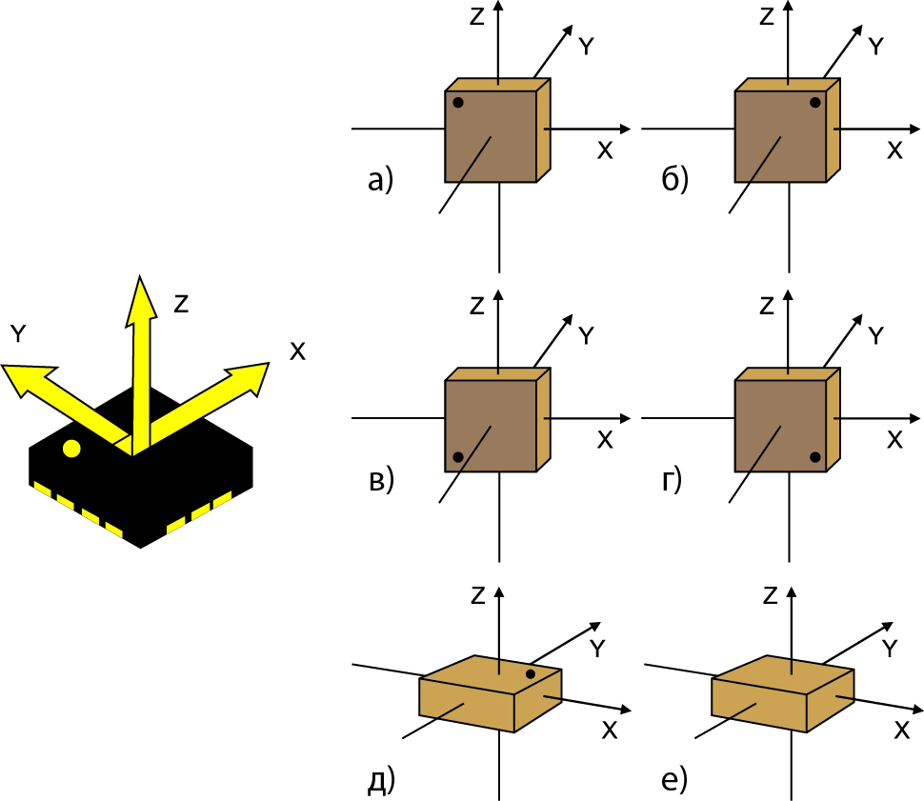
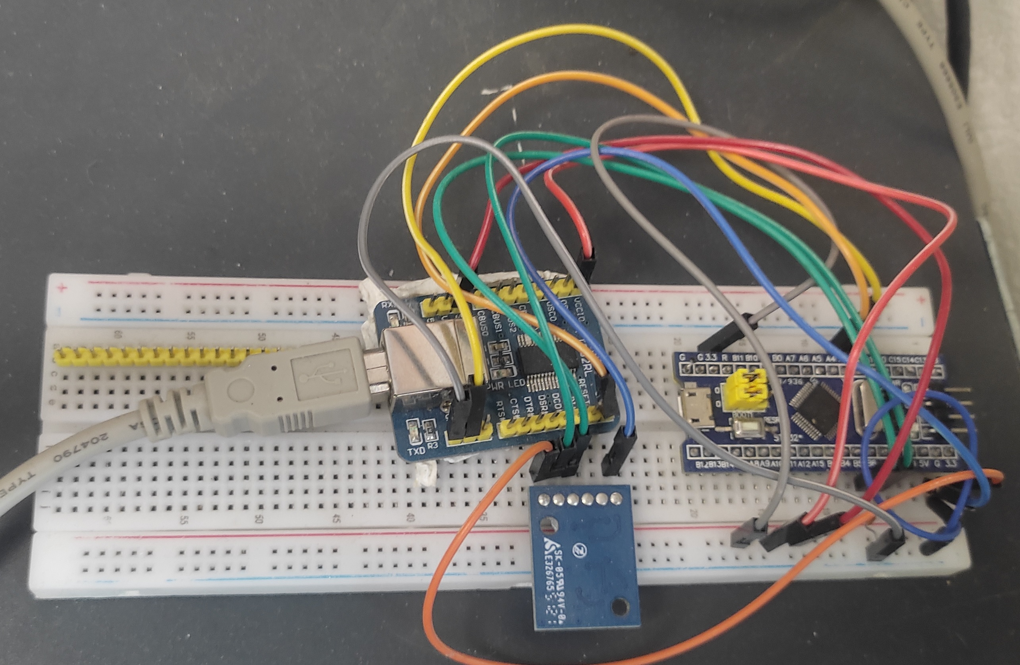
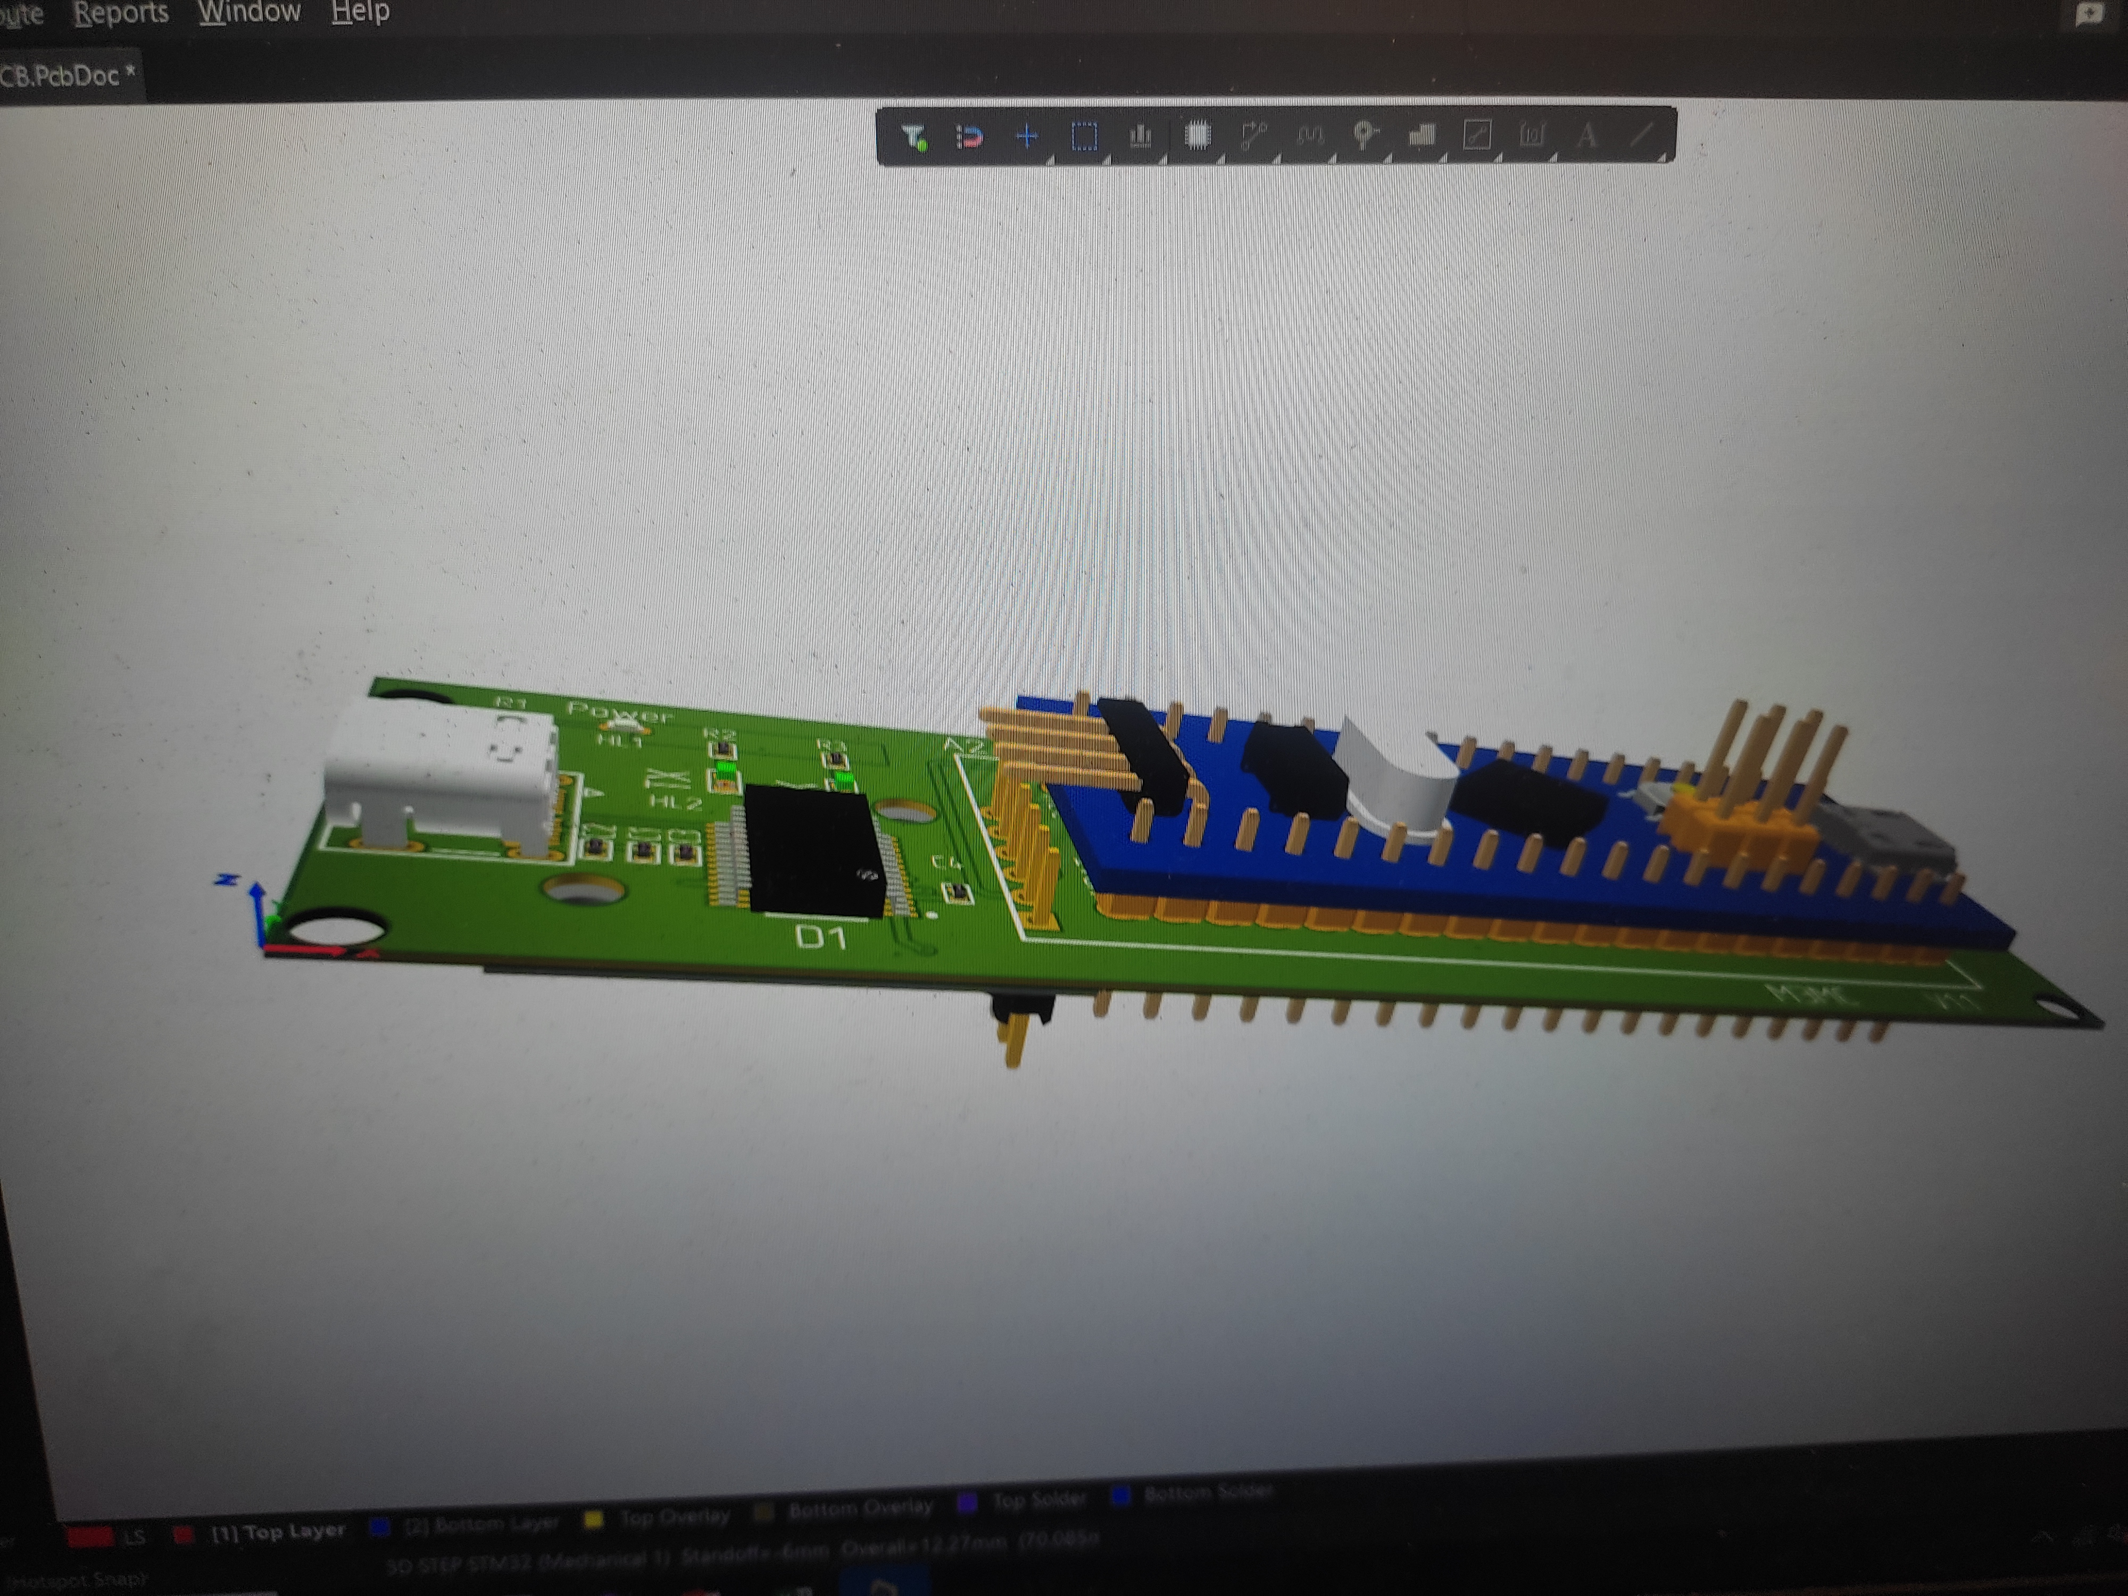
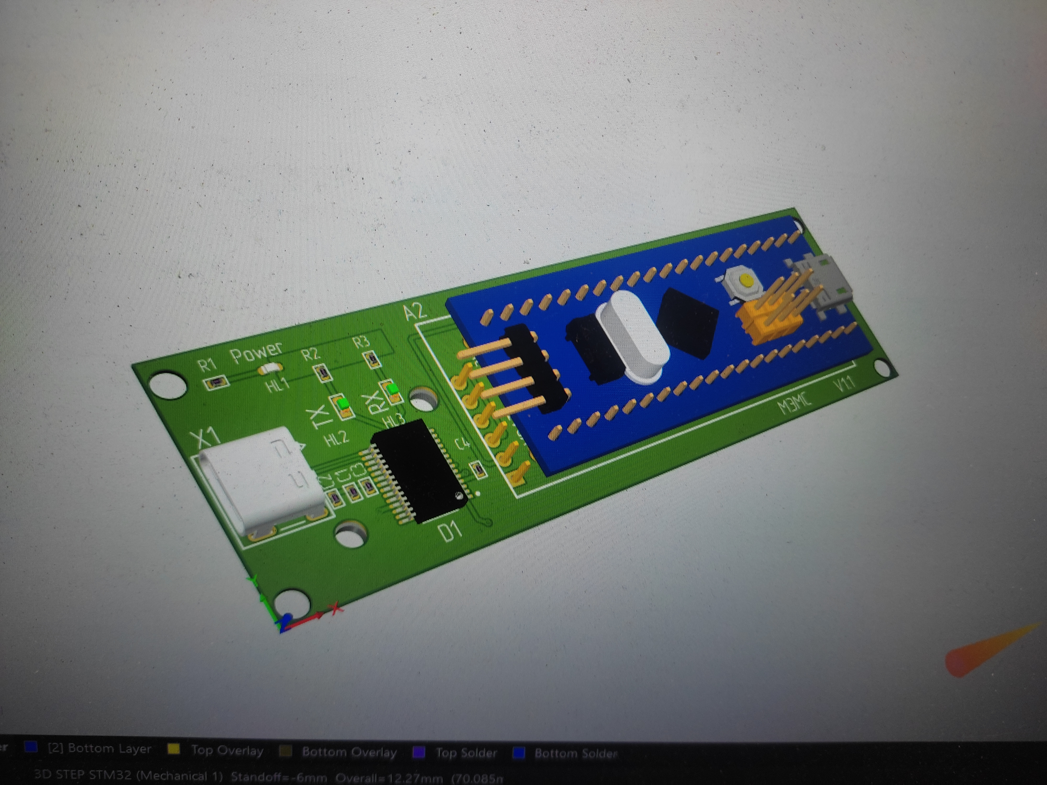
Фото изделия.
Модуль «МЭМС».
План производства.
Наименование этапа | Текущее планирование | Текущее состояние
Разработка концепции изделия. | Июнь 2025 | Завершено
Разводка и проектирование корпуса. Макетирование. | Июль 2025 | Завершено
Закупка. Программное ПО | Апрель-Май 2025 | Выполнено
Проведения проверки в полевых условиях. Сдача с комплектом | Сентябрь 2025 | Выполнено
6

